Slide 1
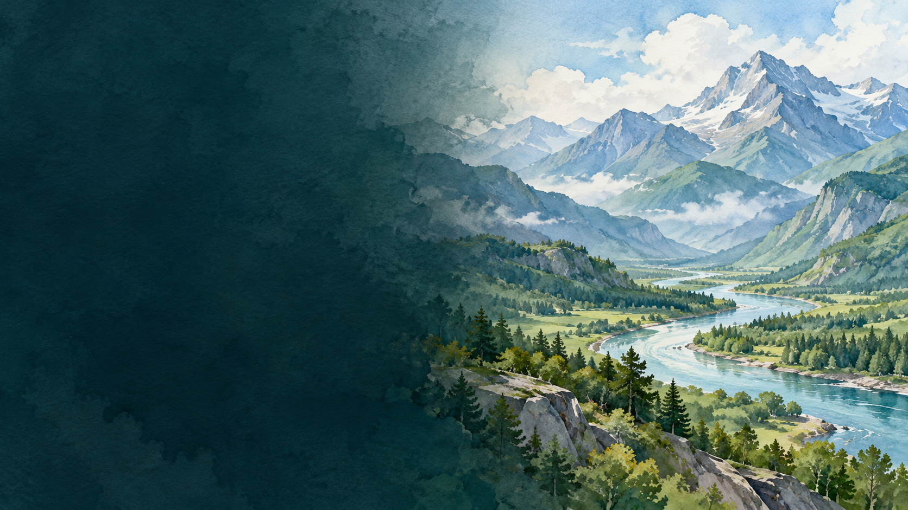
Лекция 11
Илийская система и горные массивы
Региональная гидрогеология
и инженерная геология
Notes:
Источник: Лекция 11.docx.
Полная тема лекции: Подземные воды Джунгаро-Тяньшанского региона. Илийская система артезианских бассейнов пластовых вод. Киргиз-Алатауский и Талас-Угамский массивы трещинных вод. Джунгарская и Кетмень-Заилийская системы массивов трещинных и пластовых вод .
Численные характеристики приведены по учебному материалу и не являются обновлённой оценкой запасов. Обложка: иллюстрация, созданная ИИ.

Slide 2
Илийская система бассейнов
01
Крупная межгорная депрессия между Тянь-Шанем и Джунгарским Алатау.
02
Река Или и её притоки связывают водосбор с Балхашем.
03
Разломы и внутренние поднятия разделяют основные структурные блоки.
Лекция 11 / 2
Notes:
Источник: Лекция 11.docx.
Крупная межгорная депрессия между Тянь-Шанем и Джунгарским Алатау.
Река Или и её притоки связывают водосбор с Балхашем.
Разломы и внутренние поднятия разделяют основные структурные блоки.

Slide 3
Копинский бассейн
01
Западная часть Илийской впадины между горными поднятиями.
02
Фундамент перекрыт плиоцен-четвертичными отложениями.
03
Грубообломочные предгорные и песчаные центральные толщи образуют коллекторы.
Лекция 11 / 3
Notes:
Источник: Лекция 11.docx.
Западная часть Илийской впадины между горными поднятиями.
Фундамент перекрыт плиоцен-четвертичными отложениями.
Грубообломочные предгорные и песчаные центральные толщи образуют коллекторы.

Slide 4
Алматинский бассейн
01
Глубокая предгорная впадина выполнена мезозой-кайнозойскими образованиями.
02
Основной коллектор — мощные грубообломочные отложения конусов выноса.
03
В лекции преобладающие воды описаны как пресные, гидрокарбонатные кальциево-натриевые.
Лекция 11 / 4
Notes:
Источник: Лекция 11.docx.
Глубокая предгорная впадина выполнена мезозой-кайнозойскими образованиями.
Основной коллектор — мощные грубообломочные отложения конусов выноса.
В лекции преобладающие воды описаны как пресные, гидрокарбонатные кальциево-натриевые.

Slide 5
Жаркентский бассейн
01
Восточная часть Илийской системы связана с глубоким синклинальным прогибом.
02
Разломы и моноклинальное строение южного борта определяют этажность.
03
Практический интерес имеют грунтовые и субнапорные воды рыхлого чехла.
Лекция 11 / 5
Notes:
Источник: Лекция 11.docx.
Восточная часть Илийской системы связана с глубоким синклинальным прогибом.
Разломы и моноклинальное строение южного борта определяют этажность.
Практический интерес имеют грунтовые и субнапорные воды рыхлого чехла.

Slide 6
Киргиз-Алатауский массив
01
Сложен протерозойскими и палеозойскими породами с интрузиями.
02
Трещинные воды обычно пресные, но водообильность неодинакова.
03
Массив участвует в питании пластовых вод предгорных впадин.
Лекция 11 / 6
Notes:
Источник: Лекция 11.docx.
Сложен протерозойскими и палеозойскими породами с интрузиями.
Трещинные воды обычно пресные, но водообильность неодинакова.
Массив участвует в питании пластовых вод предгорных впадин.

Slide 7
Джунгарская система массивов
01
Расчленённый рельеф и трещиноватость обеспечивают питание и дренирование.
02
В зонах дробления возрастает проницаемость скальных пород.
03
Межгорные впадины аккумулируют воды рыхлообломочных кайнозойских отложений.
Лекция 11 / 7
Notes:
Источник: Лекция 11.docx.
Расчленённый рельеф и трещиноватость обеспечивают питание и дренирование.
В зонах дробления возрастает проницаемость скальных пород.
Межгорные впадины аккумулируют воды рыхлообломочных кайнозойских отложений.

Slide 8
Бассейны внутри Джунгарской системы
01
Кугалинский бассейн связан с бассейном Каратала и разгрузкой в речную сеть.
02
Басчий-Конуруленский содержит напорные воды мела и четвертичных отложений.
03
Коскудукский включает песчаные горизонты среди глинистых толщ.
Лекция 11 / 8
Notes:
Источник: Лекция 11.docx.
Кугалинский бассейн связан с бассейном Каратала и разгрузкой в речную сеть.
Басчий-Конуруленский содержит напорные воды мела и четвертичных отложений.
Коскудукский включает песчаные горизонты среди глинистых толщ.

Slide 9
Кетмень-Заилийская система
01
Горные хребты разделены межгорными впадинами.
02
Перспективны аллювиально-пролювиальные горизонты долин и конусов выноса.
03
Трещинные воды палеозоя связаны с зонами выветривания и разломами.
Лекция 11 / 9
Notes:
Источник: Лекция 11.docx.
Горные хребты разделены межгорными впадинами.
Перспективны аллювиально-пролювиальные горизонты долин и конусов выноса.
Трещинные воды палеозоя связаны с зонами выветривания и разломами.

Slide 10
Кеген-Каркаринский и Текесский бассейны
01
В Кеген-Каркаринском бассейне перспективен плиоцен-четвертичный напорный горизонт.
02
Текесская впадина содержит пресные напорные воды рыхлого чехла.
03
В Текесском бассейне подземный сток направлен в сторону Китая.
Лекция 11 / 10
Notes:
Источник: Лекция 11.docx.
В Кеген-Каркаринском бассейне перспективен плиоцен-четвертичный напорный горизонт.
Текесская впадина содержит пресные напорные воды рыхлого чехла.
В Текесском бассейне подземный сток направлен в сторону Китая.

Slide 11
Талас-Угамский массив
01
Трещиноватые палеозойские породы сочетаются с карбонатными коллекторами.
02
Максимальная водообильность связана с разломами, дроблением и карстом.
03
Часть стока разгружается крупными родниками в бассейнах Арыси и Аксу.
Лекция 11 / 11
Notes:
Источник: Лекция 11.docx.
Трещиноватые палеозойские породы сочетаются с карбонатными коллекторами.
Максимальная водообильность связана с разломами, дроблением и карстом.
Часть стока разгружается крупными родниками в бассейнах Арыси и Аксу.

Slide 12
Терс-Ащыбулакский бассейн
01
Межгорная впадина обрамлена Каратау и Таласским Алатау.
02
Предгорный шлейф сложен четвертичными аллювиально-пролювиальными отложениями.
03
Пресные воды и родниковая разгрузка связаны с речной системой Терса.
Лекция 11 / 12
Notes:
Источник: Лекция 11.docx.
Межгорная впадина обрамлена Каратау и Таласским Алатау.
Предгорный шлейф сложен четвертичными аллювиально-пролювиальными отложениями.
Пресные воды и родниковая разгрузка связаны с речной системой Терса.

Slide 13
Контрольные вопросы
01
Какие бассейны составляют Илийскую систему?
02
Почему конусы выноса важны для водных ресурсов Алматинской впадины?
03
Как взаимосвязаны горные трещинные массивы и межгорные пластовые бассейны?
Лекция 11 / 13
Notes:
Источник: Лекция 11.docx.
Какие бассейны составляют Илийскую систему?
Почему конусы выноса важны для водных ресурсов Алматинской впадины?
Как взаимосвязаны горные трещинные массивы и межгорные пластовые бассейны?

